Slide 1
数据库性能优化
STEVEN.XU
CTS2
BQC
2017/03/24

Slide 2
Report
1.数据库性能瓶颈
2. SQL性能优化十条经验
3.数据库性能监视
4.好用的SQL语句推荐

Slide 3
硬件性能瓶颈
引起性能瓶颈的因素（硬件）
网络 : 是否存在不稳定现象
存储器IO: 检查服务器的IO是否存在异常，需要DBA的配合
内存 : 检查服务器物理内存和交换内存的使用情况
CPU : 检查CPU的利用率

Slide 4
SQL性能瓶颈
逻辑算法
20%的性能问题可以由修改算法来得到改善
算法的调整涉及到设计的修改，牵涉到的面比较广，有时候可能导致架构的变更：如表结构、计算方法等。
SQL语句
80%的性能问题是因为SQL引起的
需要DBA全力配合，有时候需要调整数据库的整体参数。

Slide 5
SQL执行时间
目的：
在有限的资源上以最短的时间返回SQL结果，但不影响整体的数据库性能。
依据：数据库响应时间
响应时间 = 等待时间 + 运行时间
等待时间 = SQL解析时间 + 结果返回时间

Slide 6
这个SQL有哪里可以提升性能吗？
sel
mem.c_usr_nbr
...
from
(
sel * from pmarttemp.tb_grp_prev_all_items_mem
where int_bill_month=201007) mem
left outer join
(
sel * from pmarttemp.tb_grp_prev_all_items
where int_bill_month=201007) grp
on grp.c_groupid=mem.c_groupid
left outer join
(
sel *
from pdata15.TB_CUS_GCUS_HIS
where
dt_chgstartdate<='2010-07-31'
and dt_chgenddate>'2010-07-31'
and c_source_sys in ('zh')
and si_cust_stat='stcmNml') ghis
on mem.c_groupid=ghis.c_groupid
不是所有子查询的字段都用到，但用了SEL *。
加大了IO量，无用功，完成时间加长
历史表大，没有收集统计信息。
能放到临时表，这样数据量也清楚了，也可以方便以后使用
跑了2个小时！

Slide 7
这个SQL有哪里可以提升性能吗？
sel
mem.c_usr_nbr
...
from
(
(sel * from pmarttemp.tb_grp_prev_all_items_mem where int_bill_month=201007) mem
left outer join
(sel c_groupid,VC_COUNTYCOMPID_DESC,vc_phototype from pmarttemp.tb_grp_prev_all_items where int_bill_month=201007) grp
on grp.c_groupid=mem.c_groupid
left outer join
(sel c_usr_nbr,mem_kind from pmarttemp.TB_grp_keyman_info where int_bill_month=201007) info
on mem.c_usr_nbr=info.c_usr_nbr
left outer join pmarttemp.tb_grp_his_df1102 ghis
on
mem.c_groupid=ghis.c_groupid
只取需要的字段
历史数据放到临时表
优化后跑了不到4分钟！

Slide 8
SQL性能优化十条经验
1 查询的模糊匹配
尽量避免在一个复杂查询里面使用 LIKE '%parm1%'—— 红色标识位置的百分号会导致相关列的索引无法使用，最好不要用.
解决办法:
其实只需要对该脚本略做改进，查询速度便会提高近百倍。改进方法如下：
a、修改前台程序——把查询条件的供应商名称一栏由原来的文本输入改为下拉列表，用户模糊输入供应商名称时，直接在前台就帮忙定位到具体的供应商，这样在调用后台程序时，这列就可以直接用等于来关联了。
b、直接修改后台——根据输入条件，先查出符合条件的供应商，并把相关记录保存在一个临时表里头，然后再用临时表去做复杂关联

Slide 9
SQL性能优化十条经验
2. 索引问题
在做性能跟踪分析过程中，经常发现有不少后台程序的性能问题是因为缺少合适索引造成的，有些表甚至一个索引都没有。这种情况往往都是因为在设计表时，没去定义索引，而开发初期，由于表记录很少，索引创建与否，可能对性能没啥影响，开发人员因此也未多加重视。然一旦程序发布到生产环境，随着时间的推移，表记录越来越多
这时缺少索引，对性能的影响便会越来越大了。
这个问题需要数据库设计人员和开发人员共同关注
法则：不要在建立的索引的数据列上进行下列操作:
◆避免对索引字段进行计算操作
◆避免在索引字段上使用not，<>，!=
◆避免在索引列上使用IS NULL和IS NOT NULL
◆避免在索引列上出现数据类型转换
◆避免在索引字段上使用函数
◆避免建立索引的列中使用空值。
3. 复杂操作
部分UPDATE、SELECT 语句 写得很复杂（经常嵌套多级子查询）——可以考虑适当拆成几步，先生成一些临时数据表，再进行关联操作

Slide 10
SQL性能优化十条经验
4. update
同一个表的修改在一个过程里出现好几十次，如：
update table1 set col1=... where col2=...;
update table1 set col1=... where col2=... ;
......
像这类脚本其实可以很简单就整合在一个UPDATE语句来完成（前些时候在协助xxx项目做性能问题分析时就发现存在这种情况）
5. 在可以使用UNION ALL的语句里，使用了UNION
UNION 因为会将各查询子集的记录做比较，故比起UNION ALL ，通常速度都会慢上许多。一般来说，如果使用 UNION ALL能满足要求的话，务必使用UNION ALL。还有一种情况大家可能会忽略掉，就是虽然要求几个子集的并集需要过滤掉重复记录，但由于脚本的特殊性，不可能存在重复记录，这时便应该使用UNION ALL，如xx模块的某个查询程序就曾经存在这种情况，见，由于语句的特殊性，在这个脚本中几个子集的记录绝对不可能重复，故可以改用UNION ALL）

Slide 11
SQL性能优化十条经验
6. 在WHERE 语句中，尽量避免对索引字段进行计算操作
这个常识相信绝大部分开发人员都应该知道，但仍有不少人这么使用，我想其中一个最主要的原因可能是为了编写写简单而损害了性能，那就不可取了
对Where 语句的法则
7.1 避免在WHERE子句中使用in，not in，or 或者having。
可以使用 exist 和not exist代替 in和not in。
可以使用表链接代替 exist。Having可以用where代替，如果无法代替可以分两步处理。
案例：
SELECT * FROM ORDERS WHERE CUSTOMER_NAME NOT IN (SELECT CUSTOMER_NAME FROM CUSTOMER)
优化
SELECT * FROM ORDERS WHERE CUSTOMER_NAME not exist (SELECT CUSTOMER_NAME FROM CUSTOMER)
7.2 不要以字符格式声明数字，要以数字格式声明字符值。（日期同样）否则会使索引无效，产生全表扫描。
案例：
SELECT emp.ename, emp.job FROM emp WHERE emp.empno = 7369;
不要使用：
SELECT emp.ename, emp.job FROM emp WHERE emp.empno = '7369';

Slide 12
SQL性能优化十条经验
8 . 对Select语句的法则
在应用程序、包和过程中限制使用select * from table这种方式。
案例：
请使用
SELECT empno,ename,category FROM emp WHERE empno = '7369'
而不要使用
SELECT * FROM emp WHERE empno = '7369'
排序
避免使用耗费资源的操作，带有DISTINCT,UNION,MINUS,INTERSECT,ORDER BY的SQL语句会启动SQL引擎 执行，耗费资源的排序(SORT)功能. DISTINCT需要一次排序操作, 而其他的至少需要执行两次排序
临时表
慎重使用临时表可以极大的提高系统性能

Slide 13
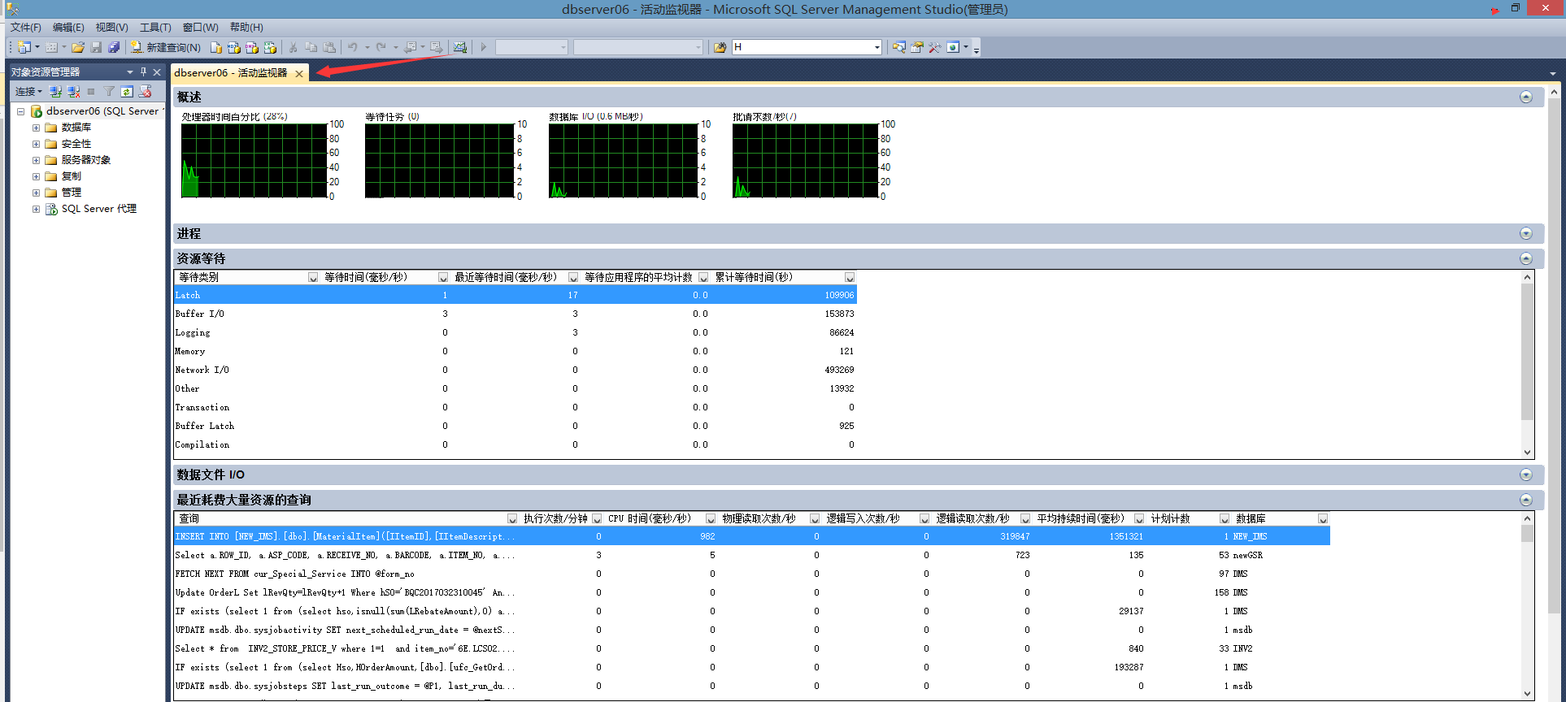
SQLServer数据库性能监视

Slide 14
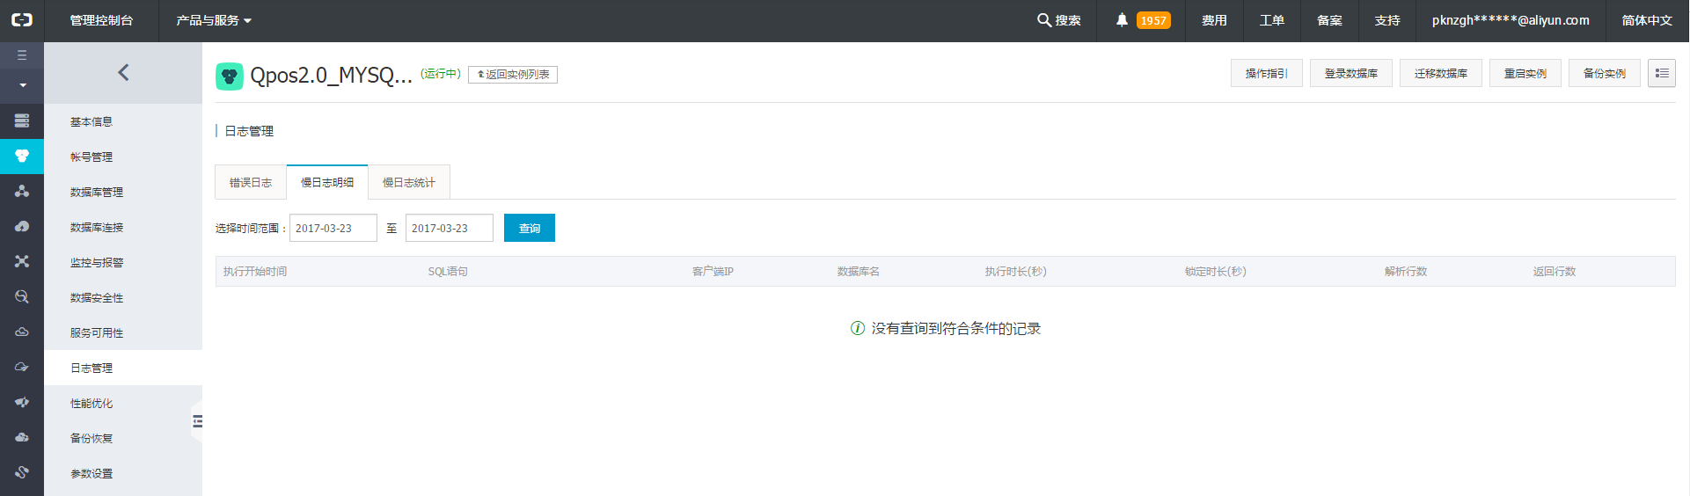
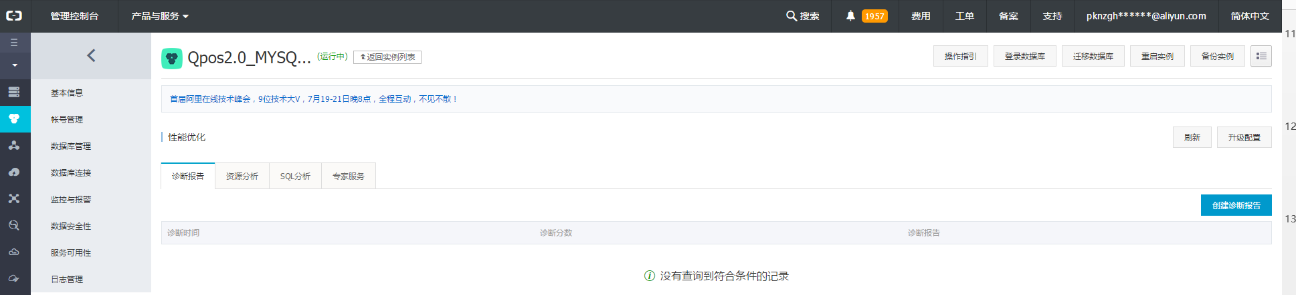
MYSQL数据库性能监视

Slide 15
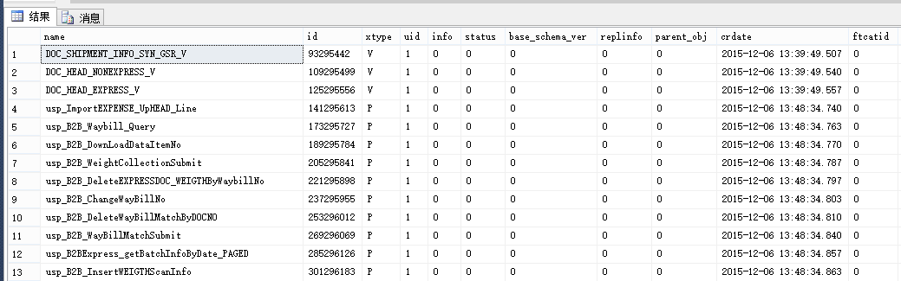
好用的SQL语句
--SQLServer BY关键字查询 V / P / FN：
SELECT * FROM SYSOBJECTS
WHERE ID IN
(SELECT id FROM SYSCOMMENTS WHERE TEXT LIKE '%select%')

Slide 16
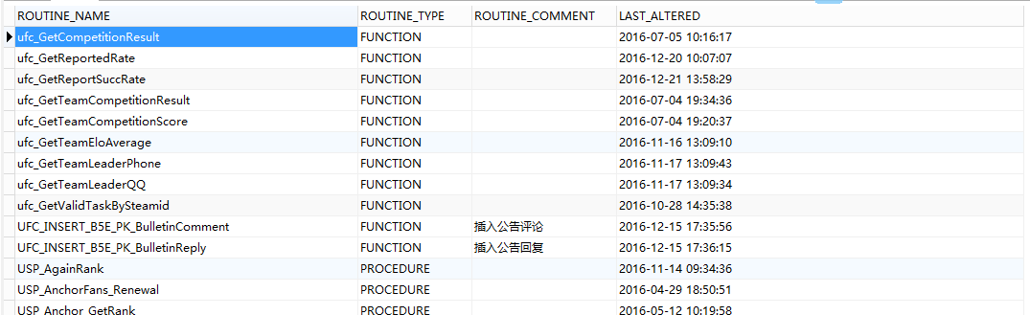
好用的SQL语句
--MySQL BY关键字查询 V / P / FN：
SELECT ROUTINE_NAME,ROUTINE_TYPE,ROUTINE_COMMENT,LAST_ALTERED FROM INFORMATION_SCHEMA.ROUTINES WHERE ROUTINE_DEFINITION LIKE '%P.DESCRIPTION%';

Slide 17
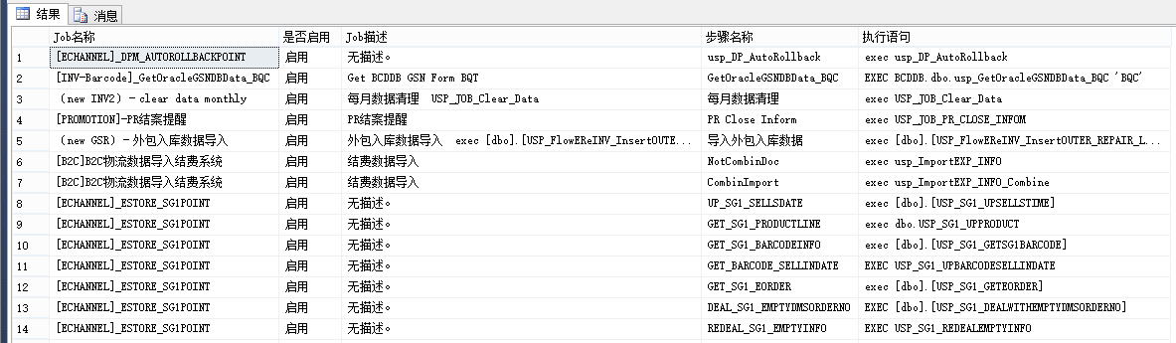
好用的SQL语句
--SQLSERVER BY关键字查询 JOB：
SELECT b.[name] [Job名称],CASE WHEN b.enabled=1 THEN '启用' ELSE '禁用' END [是否启用]
,b.description [Job描述],a.step_name [步骤名称],a.command [执行语句]
FROM msdb.dbo.sysjobsteps a INNER JOIN
msdb.dbo.sysjobs b ON a.job_id=b.job_id
WHERE a.command LIKE '%usp_UPDATE_eINVDOC_AUTOPOSTFLAG%‘

Slide 18
好用的SQL语句
--SQLSERVER BY关键字查询 JOB：
SELECT b.[name] [Job名称],CASE WHEN b.enabled=1 THEN '启用' ELSE '禁用' END [是否启用]
,b.description [Job描述],a.step_name [步骤名称],a.command [执行语句]
FROM msdb.dbo.sysjobsteps a INNER JOIN
msdb.dbo.sysjobs b ON a.job_id=b.job_id
WHERE a.command LIKE '%usp_UPDATE_eINVDOC_AUTOPOSTFLAG%‘

